Slide 1

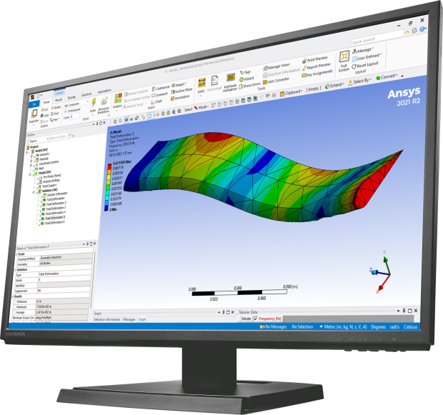
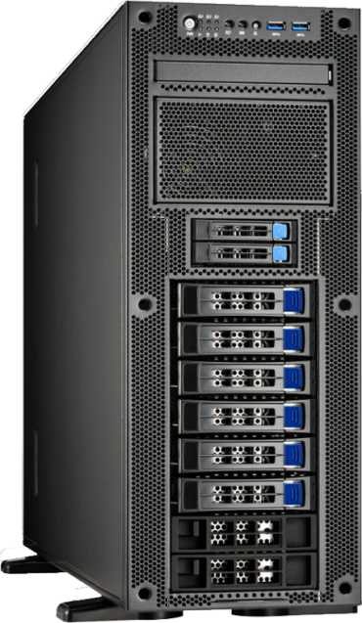
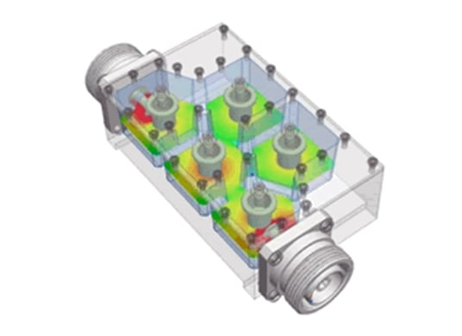
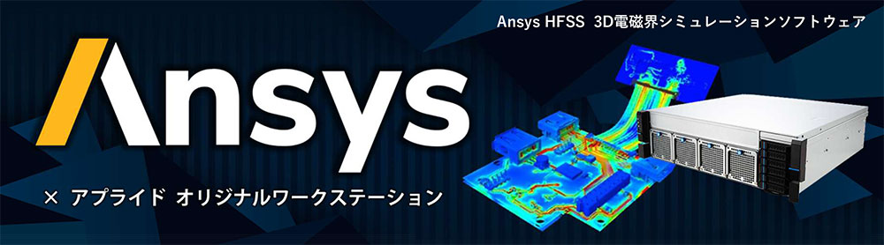
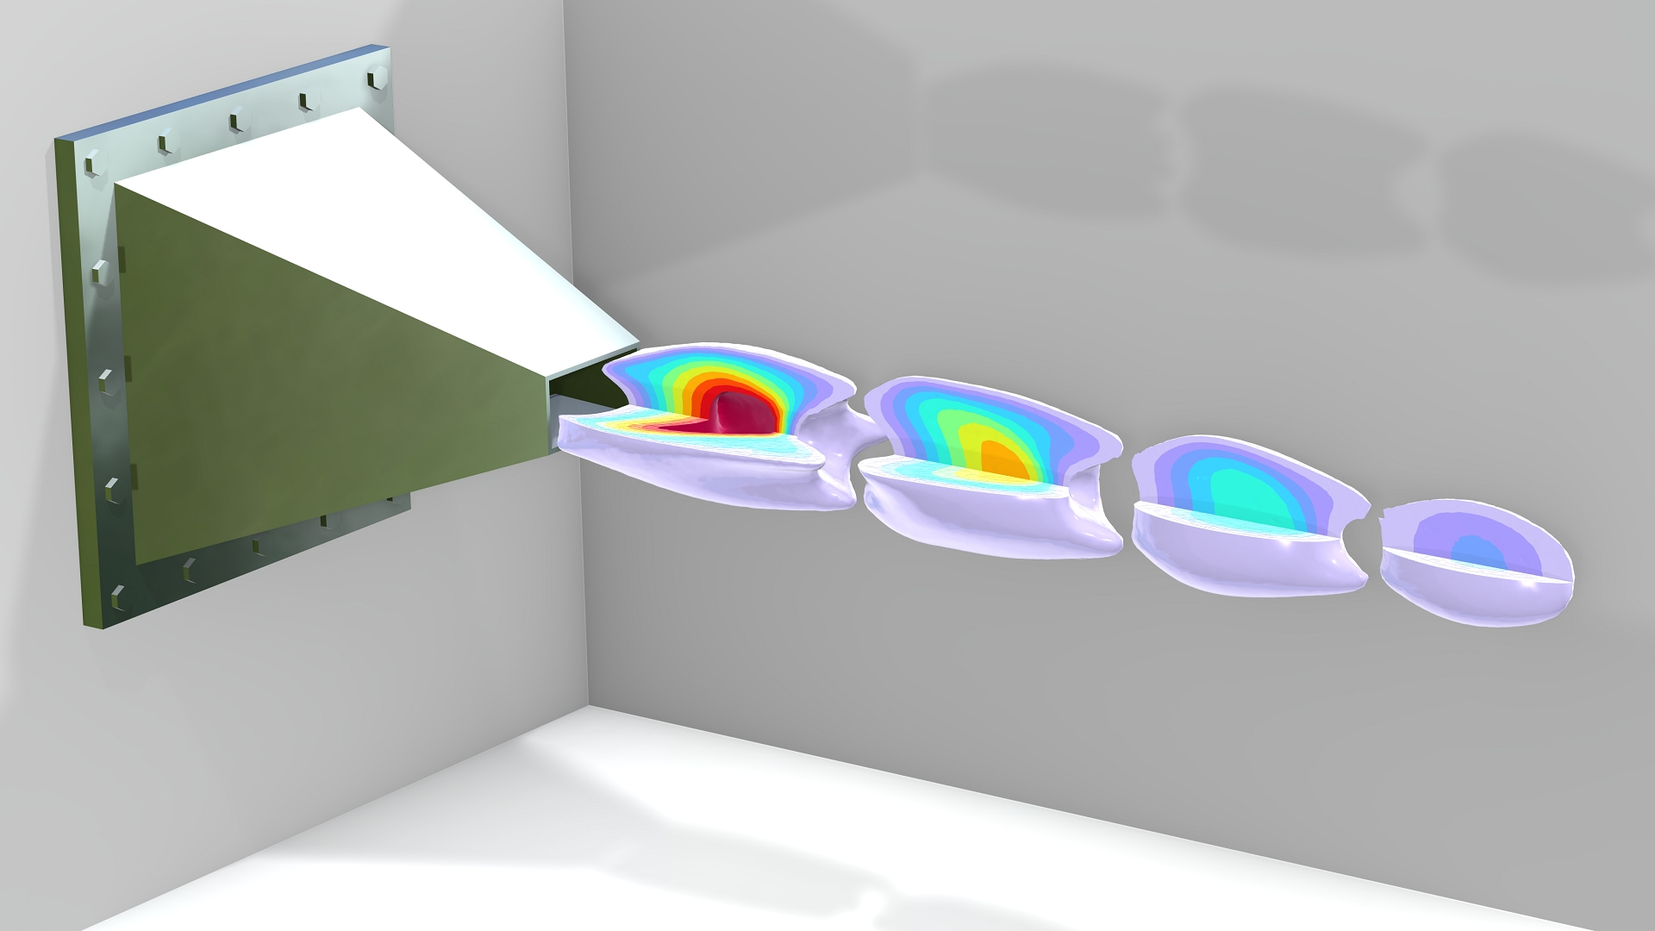
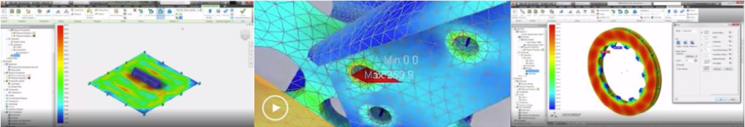

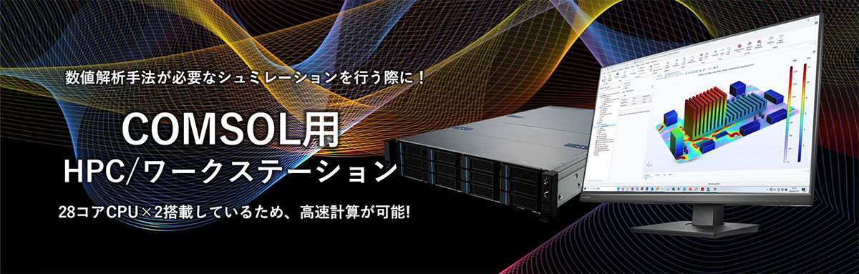
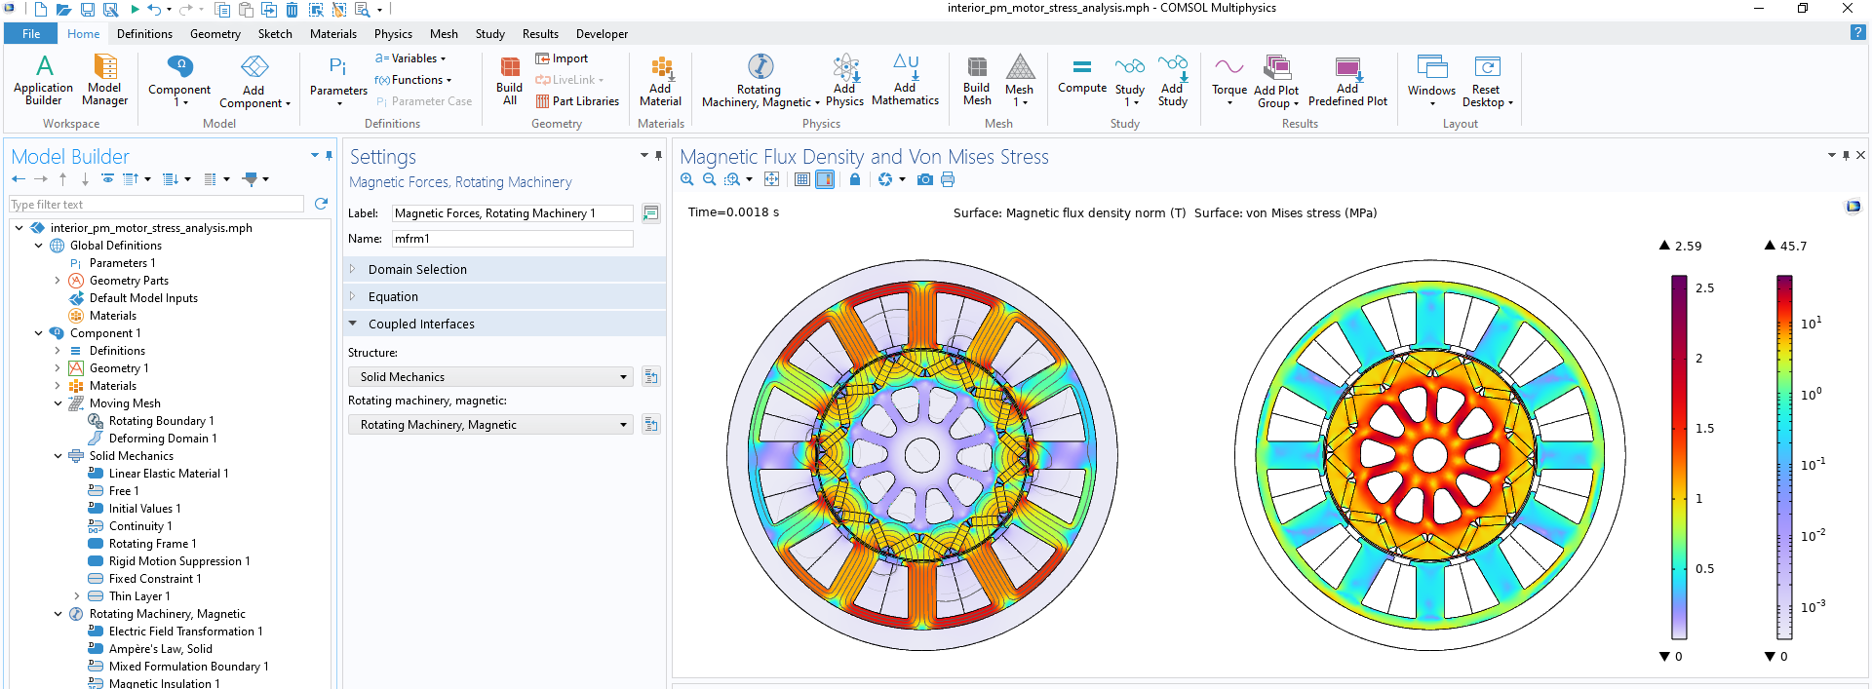

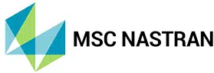
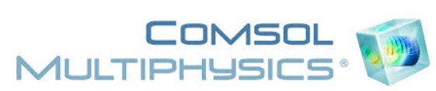



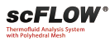

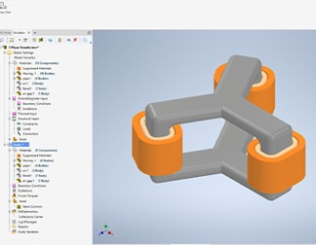
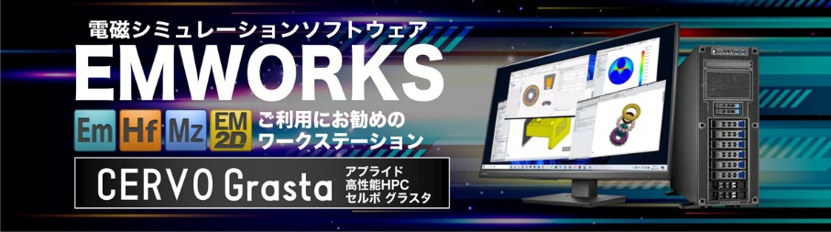

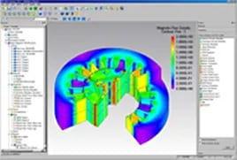

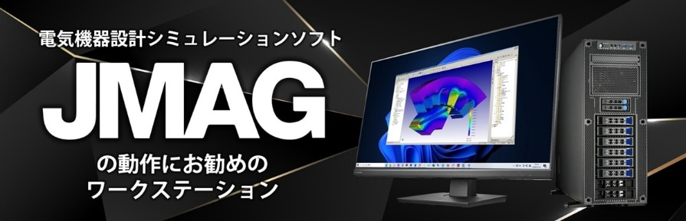


電磁界解析/電磁場解析ソフトとおすすめのハードウェア
CAE・解析・シミュレーション
ソフト別専用のHPCお任せください
電磁界（電磁場）解析では、マクスウェル方程式を用いて、対象物と電磁界（電磁場）との相互作用について計算します。 英語では、Electromagnetic Field Analysis（EFA）と書きます。 電磁界（電磁場）解析には、静電界（静電場）解析、静磁界（静磁場）解析、電磁波解析、電磁誘導解析などがあります。
Ansys HFSS
Ansys HFSSは業界標準のフルウェーブ3次元電磁界ソフトウェアです。動作周波数が高く精度を要求されるRF／マイクロ波コンポーネントやシグナルインテグリティ設計者にとって不可欠なソフトウェアです。
CAE解析・技術計算・シミュレーション ソフトウェア別 おすすめモデルを
ご用意することが可能です。
◀ おすすめモデルはこちら!
プロフェッショナル向けCPU AMD EPYC7713と128GB以上の大容量メモリを搭載したハイエンドワークステーション。
CAE・解析・シミュレーションソフト他、高度な計算技術を要するソフトウェアには、相応のスペックを持ったPCを起用する必要があります。 動作推奨モデルからハイエンドモデルまで、ご利用の環境に合わせた価格帯で快適に動作するスペックのPCです。
COMSOL Multiphysics
COMSOLは、技術企業、研究室、大学に製品設計および研究用のシミュレーション ソフトウェアを提供するグローバル プロバイダーです。COMSOL Multiphysics 製品は、物理ベースのモデルとシミュレーション アプリを作成するための統合ソフトウェア環境です。特に優れているのは、連成現象やマルチフィジックス現象を考慮できる点です。
◀ おすすめモデルはこちら!
Ryzen Threadripperと128GB以上の大容量メモリを搭載したワークステーション。NVIDIA T400を搭載しているため安定したグラフィック出力が可能です。
アプライドのHPCは、以下のようなCAEソフトをご利用される方々に多数の導入実績があり、ご用途に合わせた最適なご提案が可能です。
EMWorks
EMWorksは、電磁界シミュレーションソフトウェアを提供する企業で、組み込み型のプロフェッショナルなCADと使いやすいワークフローを組み合わせたツールを提供しています2。このソフトウェアは、DCからミリ波周波数まで幅広い要件に対応し、電磁界およびマルチフィジックス解析において信頼できる選択肢となっています。
◀ おすすめモデルはこちら!
ここにないソフトウェアでもご相談下さい! どのような条件でも、
そのソフトに合う最適な構成をご提案致します。
プロフェッショナル向けのハイエンドクラスCPUを採用したモデルです。大容量のメモリも搭載しているため、同時の複数作業でも安定した動作が可能です。
CAEソフト向けPCを選ぶ上で重要な項目とは
CAEソフトには、CPUとGPUの2つが重要です。特にCPUへの依存度が高いため、出来る限り高性能なCPUをお勧めします。また、ソフトによってはGeForceもしくはNVIDIA RTXシリーズも必要です。また、他の部品がボトルネックのならないようにメモリとのバランスも重要になります。
JMAG
JMAGは株式会社JSOLが開発した電気機器設計、開発のためのシミュレーションソフトウェアです。1983年以来、自動車、家庭用電気製品、電力機器、デジタル機器、ファクトリー・オートメーションなどさまざまな産業の先進企業、大学のユーザのご支援を頂きながら利用されてきました電磁界解析シミュレーションソフトウェアです。
◀ おすすめモデルはこちら!
アプライド株式会社 広域システム営業部
プロフェッショナル向けのハイエンドクラスCPUを採用したモデルです。大容量のメモリも搭載しているため、同時の複数作業でも安定した動作が可能です。
デ
ジ
タ
ル
丸
ご
と
ア
プ
ラ
イ
ド
お問い合わせ、ご相談は下記 WEBサイトまたはお電話にて
■関東営業所 東京都千代田区神田須田町1-2-7-8F TEL：03-5280-9255
■東海営業部 名古屋市西区上名古屋三丁目25-28-5F TEL：052-325-2782
■関西営業所 大阪市淀川区西中島2-14-6-5F TEL：06-6838-4123
■九州営業所 福岡市博多区上牟田1丁目6番23号 TEL：092-481-7812
https://applied-bbt.com/
または
アプライド ビジネスブレークスルー
アプライド ビジネスブレークスルー
検索

Slide 2
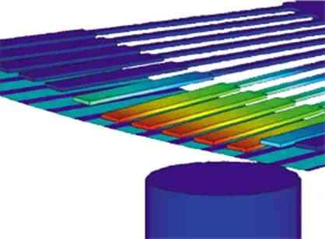
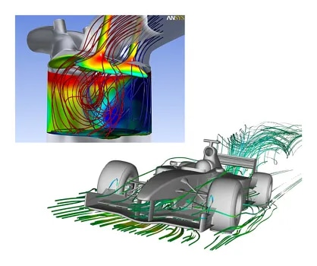
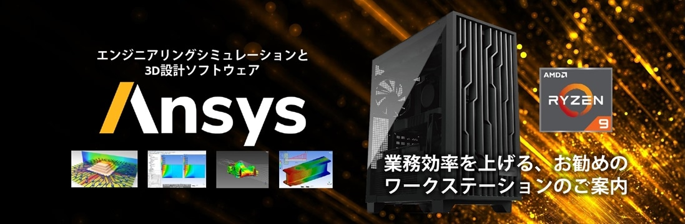
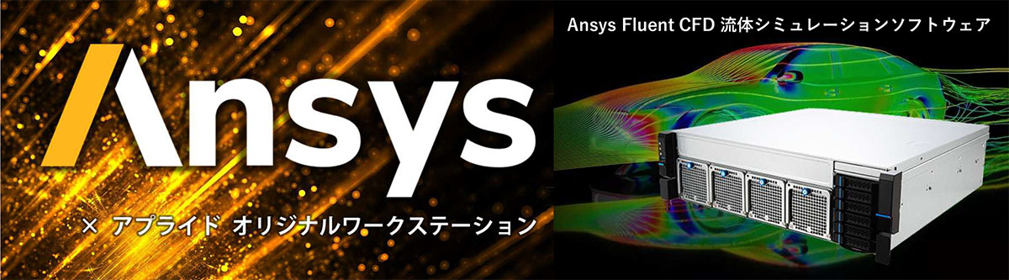
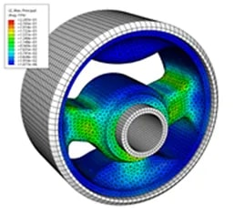
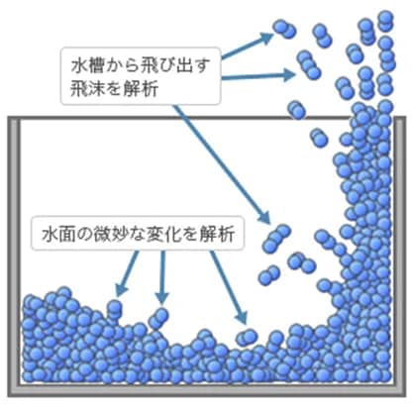
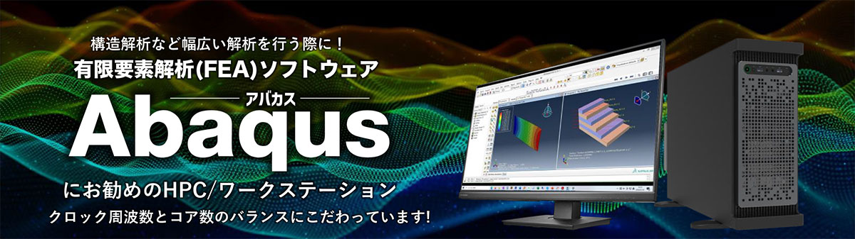
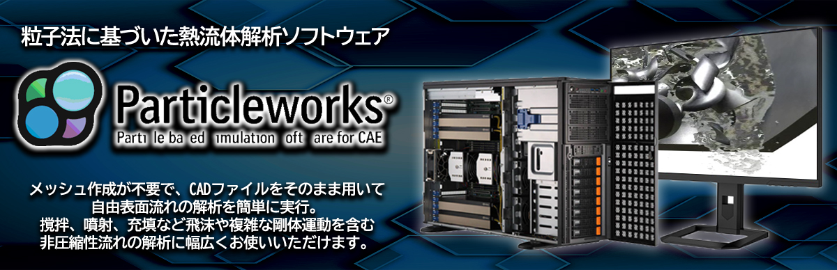
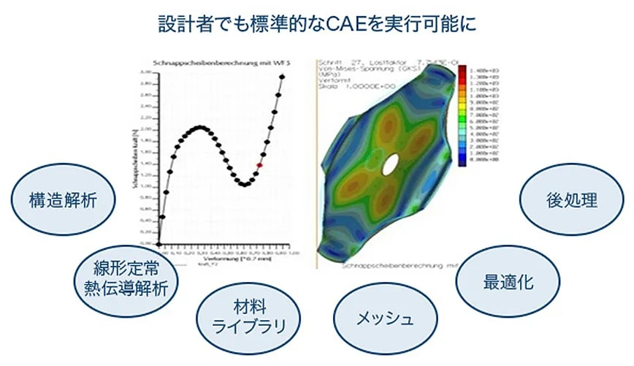

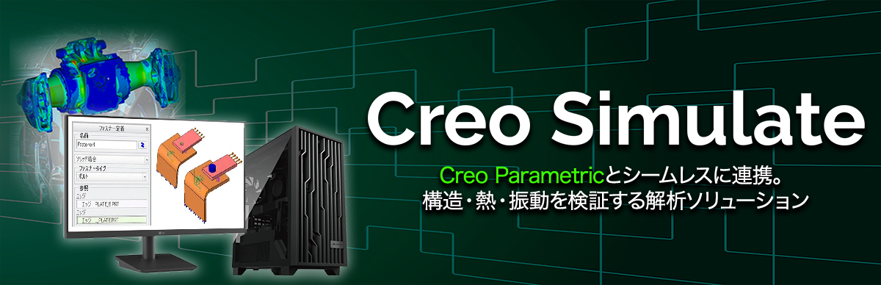
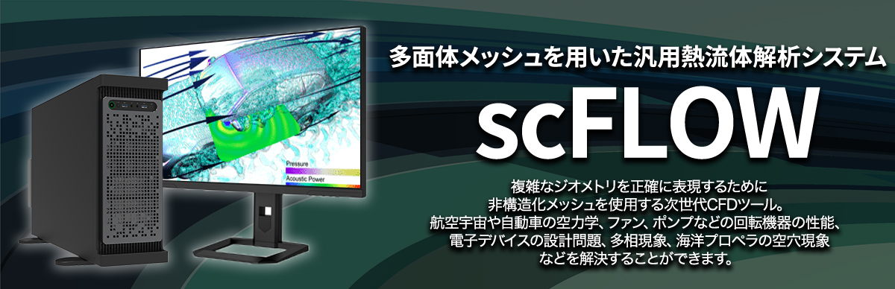
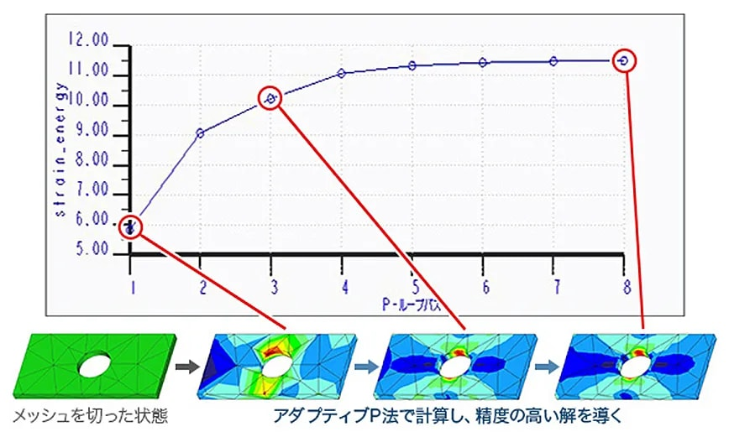
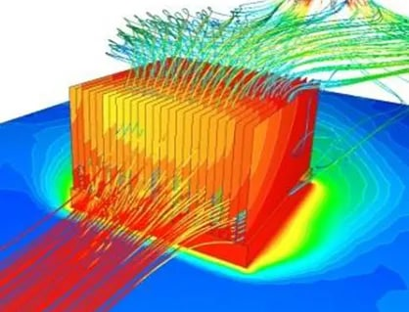
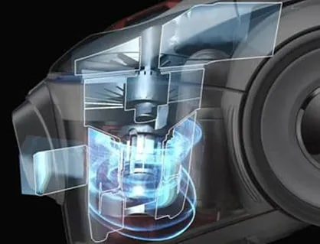
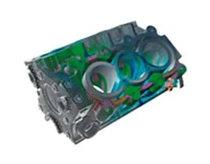
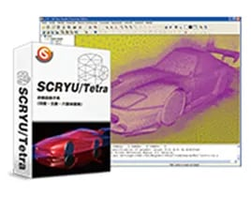
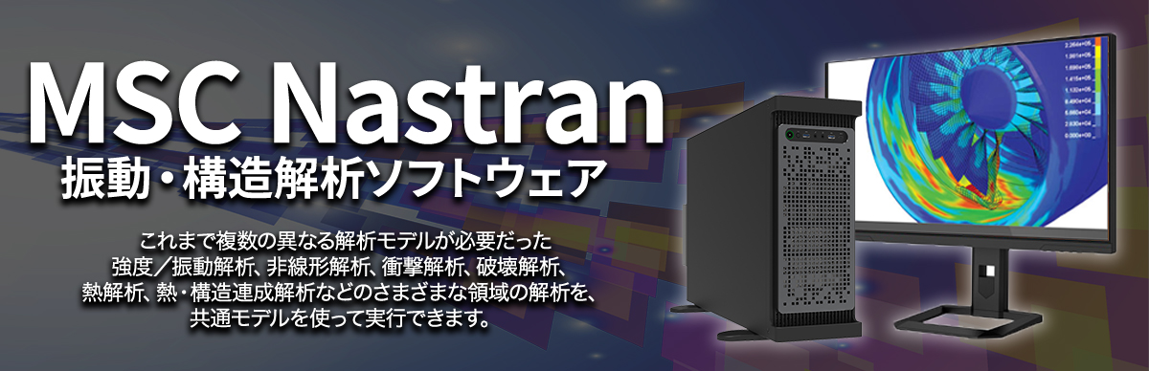
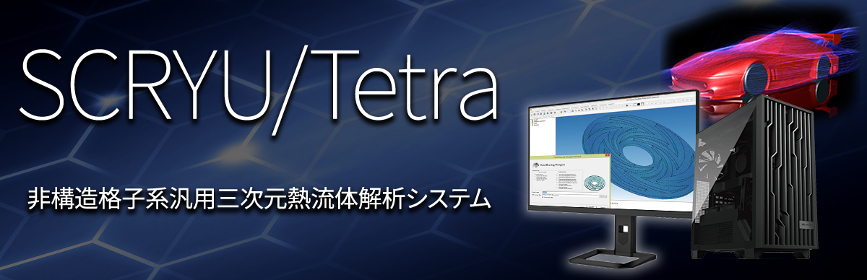
構造解析ソフトとおすすめのハードウェア
流体解析ソフトとおすすめのハードウェア
構造解析とは、構造物や物体に荷重をかけたとき、それに対して変形や内力（応力）がどの程度発生するのかを計算して数値化し、それに基づいて定量的な評価や分析をすることです。 変形や応力の他、構造物や物体が持つ振動数の計算も構造解析の対象です。昔は、変形や応力の値を求める構造計算は手計算や計算尺などで行われていました。 現在、構造計算はコンピュータープログラム化されており、シミュレーションソフトウェアを用いて行います。
流体解析は気体や液体の流れや構造物に対する圧力などの影響を確認するために行います。 流れ場や圧力のほかに、温度、濃度などの分布をベクトル図やコンター図、流線で可視化することができます。 また平均値、積分値などの統計処理も可能です。
Ansys
Ansys Fluent
ANSYSは、エンジニアリングシミュレーションと3D設計ソフトウェアを提供する企業です。その製品は、製品モデリングソリューションとして、スケーラビリティと包括的なマルチフィジックス基盤を備えています。これにより、さまざまな業界での設計、テスト、最適化が可能となります。
Ansys Fluentは、世界でもトップクラスの熱流体解析ソフトです。電子機器の放熱、配管・バルブなどの圧力損失から、化学反応、燃焼、超音速流れなど非常に幅広い分野での実績があります。
◀ おすすめモデルはこちら!
◀ おすすめモデルはこちら!
Ryzen9, AMD EPYCなどのプロフェッショナル向けCPUを搭載したワークステーション。
Windows11 ProとUbuntuからお選び頂くことができます。
プロフェッショナル向けCPU AMD EPYC7713と128GB以上の大容量メモリを搭載したハイエンドワークステーション。
Abaqus
Particleworks
Abaqusは、自動車、航空、防衛、化学、家電などさまざまな産業の先進企業で日常的に用いられている、先進性と信頼性を兼ね備えた、高度なFEAシミュレーション製品です。その機能は、モデリングから一般的な静解析、周波数応答、非線形解析などから、陽解法による衝突や圧延など高度な動的解析、さらにカスタマイズによる解析にまで対応しています。
Particleworksは、水や油などの液体挙動を評価するための流体解析ソフトウェアです。大規模変形を伴う自由表面や非圧縮性流体の解析を得意としています。トランスミッションやエンジンの潤滑、モーター冷却、冠水路走行、薬品や樹脂、食品などの撹拌・混練から、土砂災害・洪水まで幅広い分野の流体問題をシミュレーションします。
◀ おすすめモデルはこちら!
◀ おすすめモデルはこちら!
Ryzen ThreadripperやXeon、
Core Ultra9を搭載したモデル。
NVIDIA RTXシリーズ搭載のため、高いグラフィック能力を発揮します。
エキスパート向けのハイエンドグラフィックボード、NVIDIA
RTXシリーズとXeon CPUを1基または2基搭載したハイエンドワークステーション。
Creo Simulate
scFLOW
Creo Simulateは、Creoのシミュレーションソフトで、シミュレーションと解析で製品設計を強化します。コストと時間のかかる物理プロトタイピングに頼る前に、デジタル モデルで製品の構造性能と熱性能を評価することができます。
scFLOWは、複雑なジオメトリを正確に表現するために非構造化メッシュを使用する次世代CFDツールです。ユーザーのレベルに応じて高品質の多面体メッシュ要素を生成し、複雑なモデルを構築するためのプリプロセッサと、より安定性と速度を確保するソルバーを備えています。
◀ おすすめモデルはこちら!
◀ おすすめモデルはこちら!
プロフェッショナル向けのハイエンドクラスCPUを採用したモデルです。大容量のメモリも搭載しているため、同時の複数作業でも安定した動作が可能です。
プロフェッショナル向けのハイエンドクラスCPUを採用したモデルです。大容量のメモリも搭載しているため、同時の複数作業でも安定した動作が可能です。
MSC Nastran
SCRYU/Tetra
MSC Nastranは豊富な複合領域解析機能を搭載しているため、これまで複数の異なる解析モデルが必要だった強度／振動解析、非線形解析、衝撃解析、破壊解析、熱解析、熱・構造連成解析などのさまざまな領域の解析を、共通モデルを使って実行できます。
SCRYU/Tetraは多くのCADネイティブデータを含む形状データに対応するインターフェイスを備えており、条件設定においても、ウィザードに従い、対話形式で設定していくだけとなっています。また、従来難しいとされていたメッシュ作成においても、自動化、高速化などさまざまな工夫が施されたメッシャーを有しており、初心者の方から解析専任者の方まで、多くの方にご利用いただけます。
◀ おすすめモデルはこちら!
◀ おすすめモデルはこちら!
プロフェッショナル向けのハイエンドクラスCPUを採用したモデルです。大容量のメモリも搭載しているため、同時の複数作業でも安定した動作が可能です。
プロフェッショナル向けのハイエンドクラスCPUを採用したモデルです。大容量のメモリも搭載しているため、同時の複数作業でも安定した動作が可能です。

